Slide 1

Apresentação Final de Engenharia de Software
Universidade Federal do Tocantins _ Câmpus Palmas (06/12/2023)
Disciplina: Engenharia de Software 2023/02
Orientador: Edeilson Milhomem
Discentes:
Luís Felipe Krause de Castro
Luiz Filipe de Souza Alves
Douglas Ribeiro Santos de Sá
Patryck Henryck Moreira Silva
Gabryel Soares Marques
Rafael de Oliveira Ribeiro
Cássio Coutinho Lima

Slide 2
1° Parte - Aprendendo Git e Github
Importância do GitHub: Versionamento do código;
Para quê?
Para investigar pontos de rompimento de estabilidade do código;
Para ter o poder de “Voltar no tempo”;
Como se realiza?
Por meio de commits
Por meio de branches;
main
Necessidade: Extrema (Nunca pode faltar);
Pontos positivos:
Ensina uma ferramenta muito requisitada;
É gostoso de aprender;
É bem legal ver a parte visual;
Pontos desafiadores:
Pouco tempo de trabalho;
Requer vídeos muito longos, isso torna a tarefa cansativa;
develop
develop
develop
$
git add Tarefas de Nivelamento
git commit -m “Alterações feitas”
git init
git branch develop
git checkout develop
git commit “A importancia foi democratizar conhecimento necessário à disciplina”
git add .

Slide 3

2° Parte - Gitflow, Release
main
GITFLOW
Importância:
Desenvolvimento estável
pontos positivos:
A subdivisão do desenvolvimento
Cada um cuida do seu !
Testes separados
pontos negativos:
Pode ser confuso
Pode ser trabalhoso
As vezes o resultado é menor que a soma das partes
Release do Produto
Importância:
Separar o produto final do em desenvolvimento
Pontos positivos:
Quando a release possui tag o usuário pode reconhecer a atualização
Dificulta o programa quebrar
Pontos negativos:
Pode ser confuso
Pode ser trabalhoso
Pode gerar uma numeração muito grande
release
release
develop
git commit -m “Gitflow para o desenvolvimento em equipe”
git commit -m “release é essencial para o desenvolvimento”
git checkout main
git merge release
$
git push origin main
git branch release

Slide 4
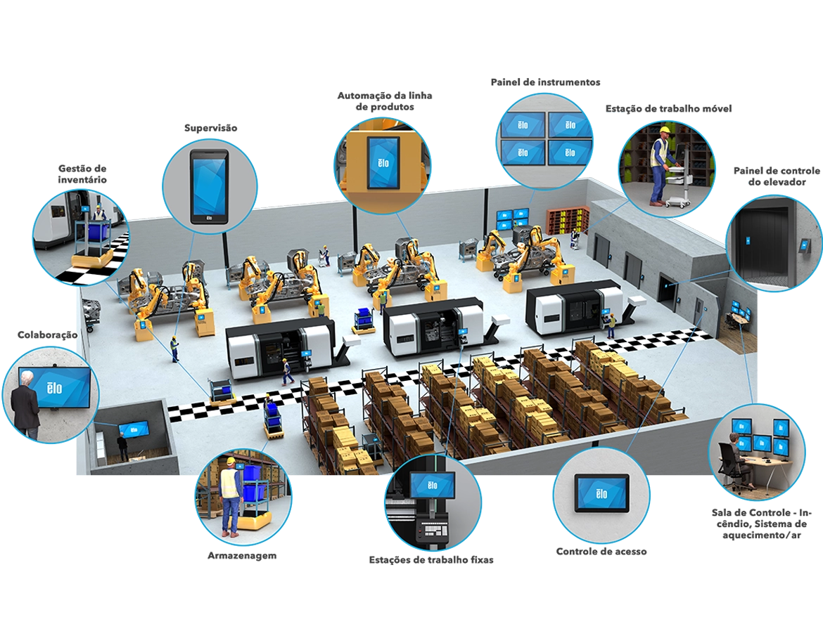

3° Parte - Trabalho em equipe
Lições:
Colaboração efetiva;
Adaptação a mudanças;
Melhora na comunicação;
Desafios:
Pressão por prazos;
Gerenciamento de conflitos;
Manter documentação;
Complexidade no início;
Possíveis conflitos de merge
Experiência:
GitHub como plataforma de colaboração;
GitFlow para gerenciamento de branches;
Colaboração descentralizada;
Validação de requisitos:
Entendimento profundo;
Prototipagem rápida;
Documentação clara;
Iteração contínua;
Validação das tecnologias:
Análise de requisitos técnicos;
Pesquisa e avaliação;
Consultas a especialistas;
Validação incremental;

Slide 5
4° Parte - Visão Geral
Organização e Manutenção
Os padrões em desenvolvimento de software, como o Model-View-Control (MVC), são diretrizes e melhores práticas que fornecem uma estrutura organizada para o desenvolvimento de sistemas.
Visibilidade e Transparência
O planejamento de iterações, como as Sprints, é fundamental para o sucesso de um projeto.
Reutilização de Código
Adaptação Contínua
Testabilidade
Entregas Incrementais
Feedback Rápido
Padronização da Equipe

Slide 6
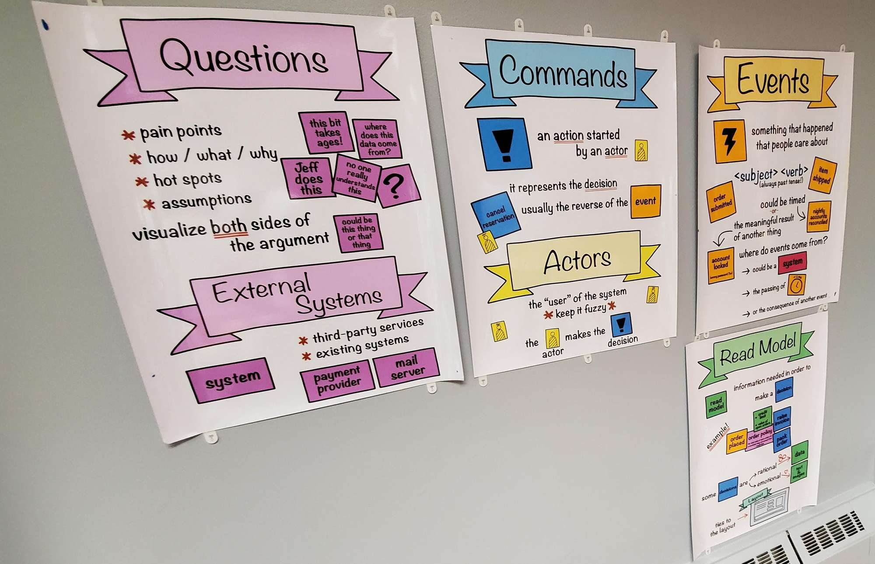
6° Parte - Produto
Entendo o problema
Requisitos prioritários
No primeiro momento nosso grupo usou a técnica de análise de valor de negócio onde se avalia os requisitos com base no valor que agregam ao negócio ou aos stakeholders.
E nem um segundo momento depois da aula de event storm foi feito a avaliação da prioridade através dele
No início do nosso projeto nós fizemos várias reuniões a fim de se discutir o problema em si, e o que um possível stakeholder gostaria que estivesse em nosso produto final(Mapeamento de Stakeholders).
Outra técnica utilizada foi o event storm que permitiu a visualização do projeto como um todo ajudando assim a compreendê lo melhor.

Slide 7

5° Parte - Disciplina
Testes Unitários
Qual a importância de Testes Unitários em projetos de Software?
Objetivo
Qual a importância de Testes Unitários em projetos de Software?
O objetivo principal de um teste unitário é garantir que o blocos individuais de código (funções, métodos, ou classes) estejam funcionando corretamente, identificando e corrigindo erros precocemente para o máximo de casos de testes possíveis.
Identificação de Erros Precocemente
Facilitação da Manutenção
Melhoria na Qualidade do Código
Redução de Custos a Longo Prazo

Slide 8
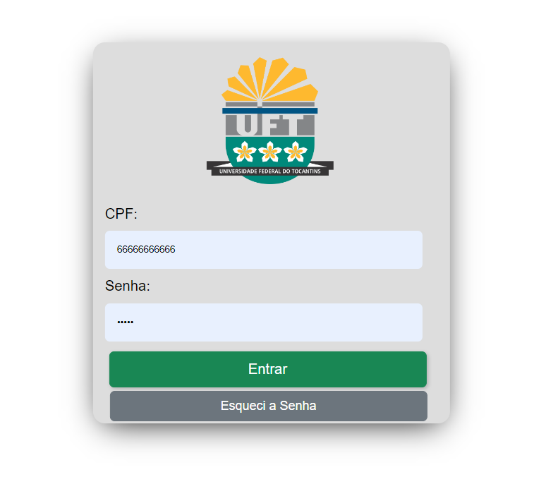
7° Parte - Produto

Slide 9

Final
É isso, acabou?
Acabou!
Então tchau brigado!

